Slide 1


Cas Clinique EU-TIRADS et Radiofréquence
Journée de Printemps du CIREOL 2022
Carcinomes des voies aérodigestives et de la thyroïde
Dr Gilles Russ
Centre de Pathologie et d’Imagerie, Paris 14ème
Service des Pathologies Thyroïdiennes et Tumeurs Endocrines, APHP
Hôpital de la Pitié-Salpêtrière, F-75013, Paris, France
Sorbonne Université GRC n°16

Slide 2
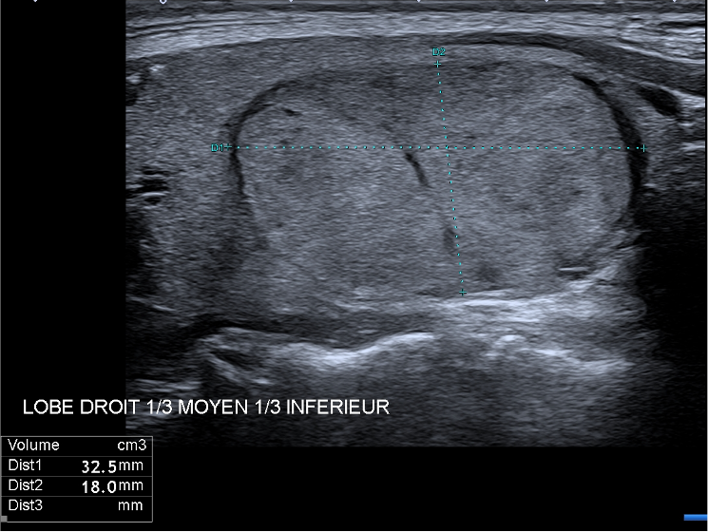
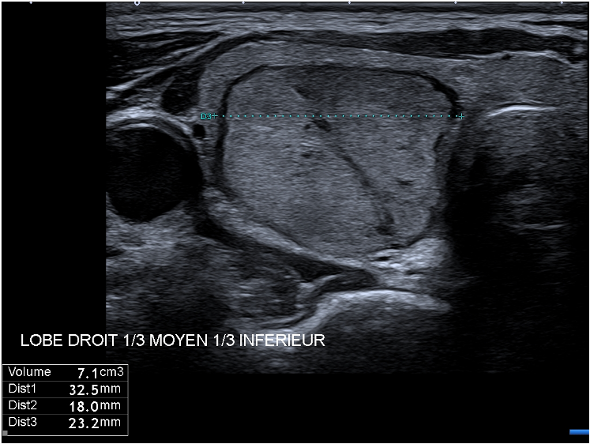
Une première patiente vient vous consulter pour avis sur une radiofréquence
Quel est le score EU-TIRADS ?
Quel élément semble péjoratif sur ces images ?
La patiente vous fournit un compte-rendu cytologique mentionnant un résultat cytologique pauci-cellulaire sans caractère suspect. Quel commentaire faites-vous ? Que conseillez-vous ?

Slide 3
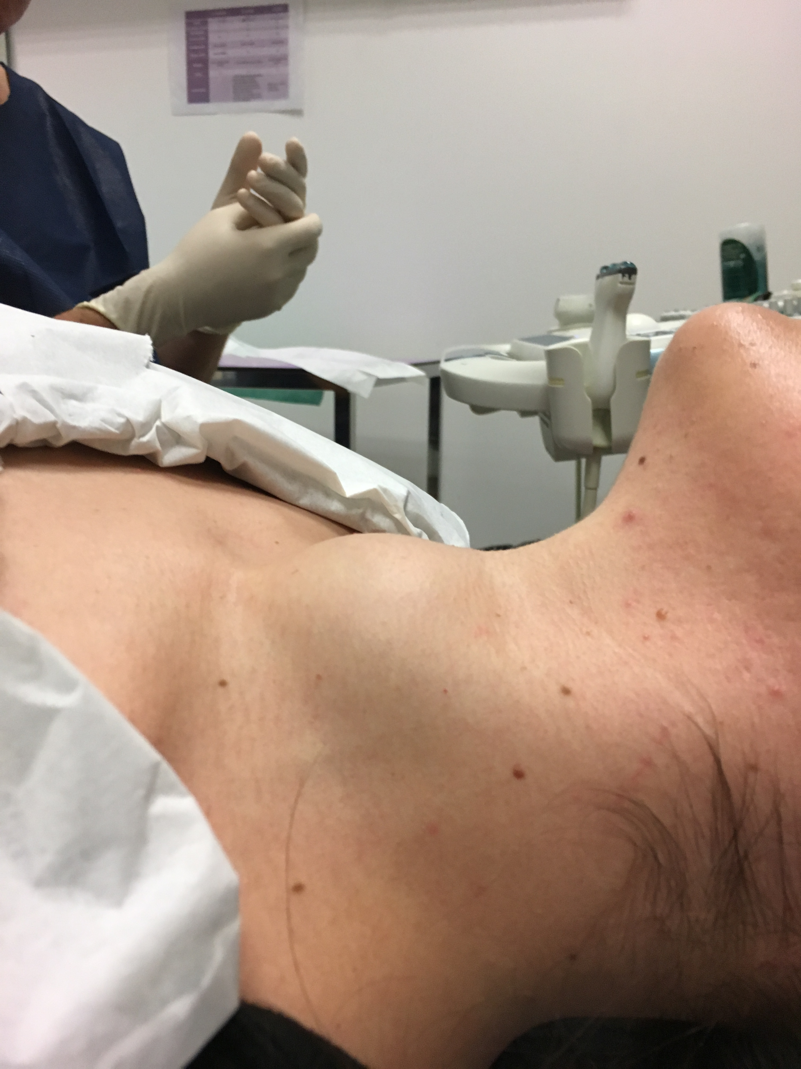
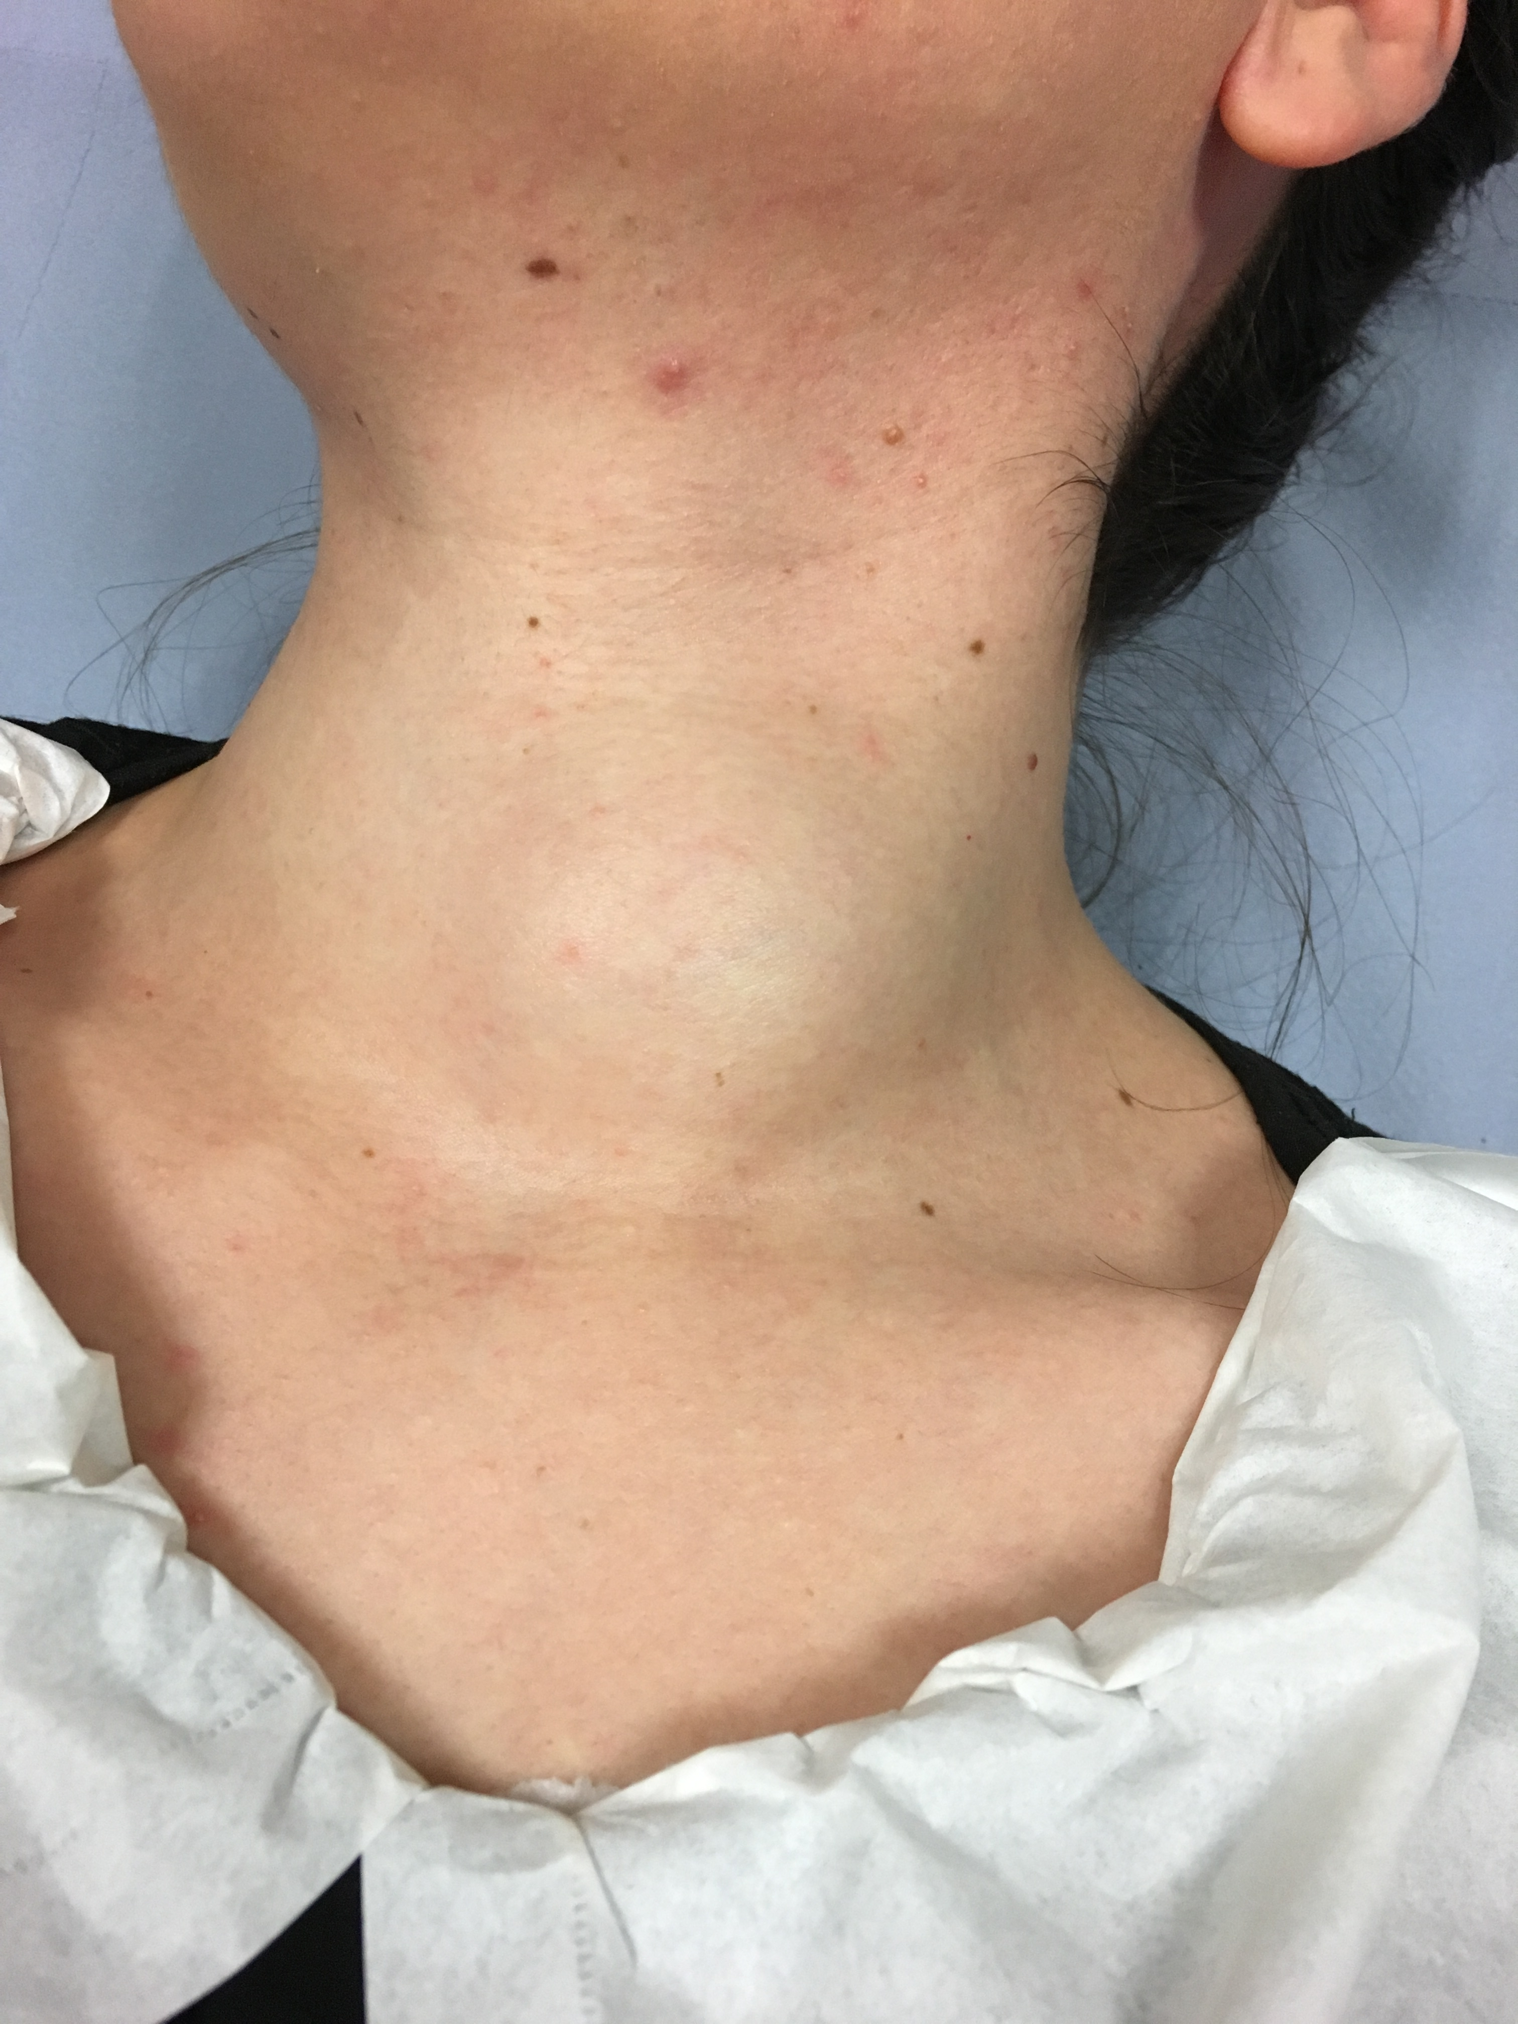
Une seconde patiente vient vous consulter pour avis sur une radiofréquence

Slide 4
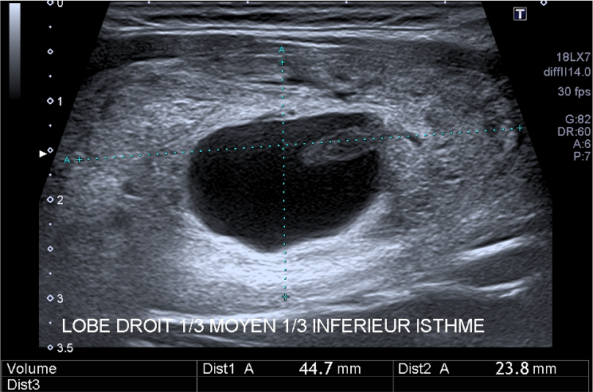
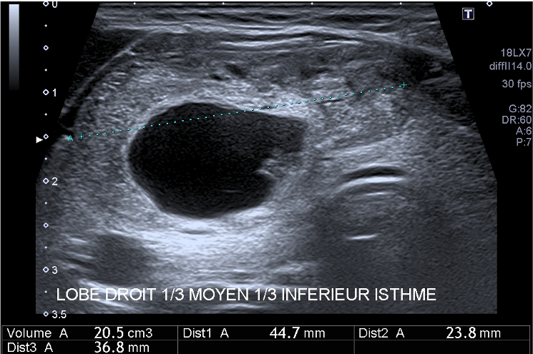
Voici l’aspect échographique de son nodule
Quel est le score EU-TIRADS ?
La patiente se plaint d’une sensation de tuméfaction gênante à la déglutition. Celle-ci vous paraît-elle en relation avec le nodule ?
Quels éléments anatomiques devez-vous étudier ?

Slide 5
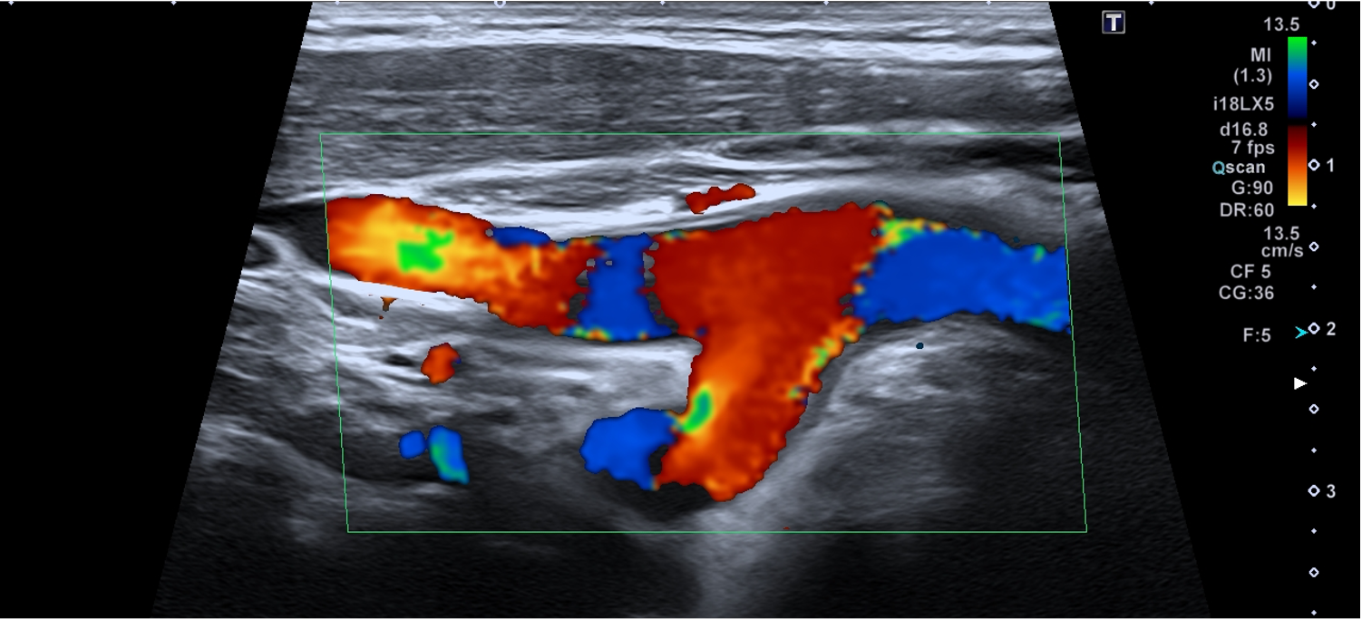
Le nodule est à droite
Absence d’arteria lusoria

Slide 6
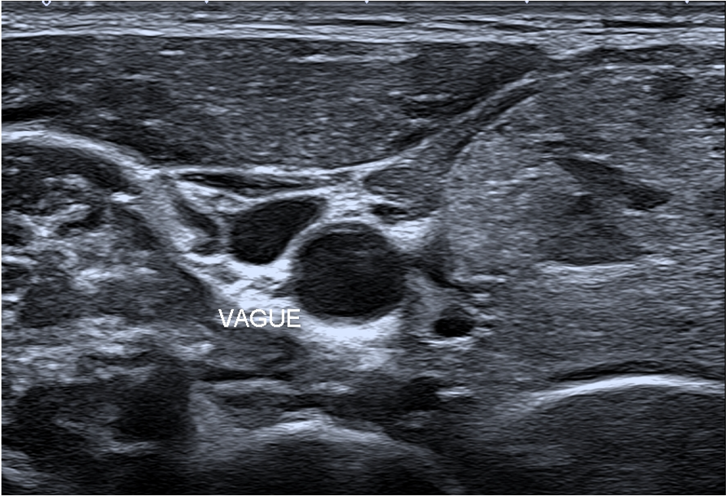
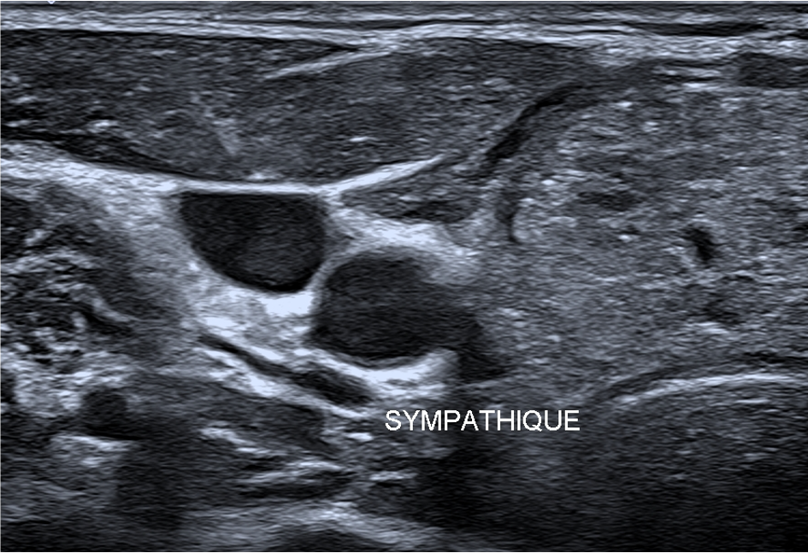
Et toujours…

Slide 7
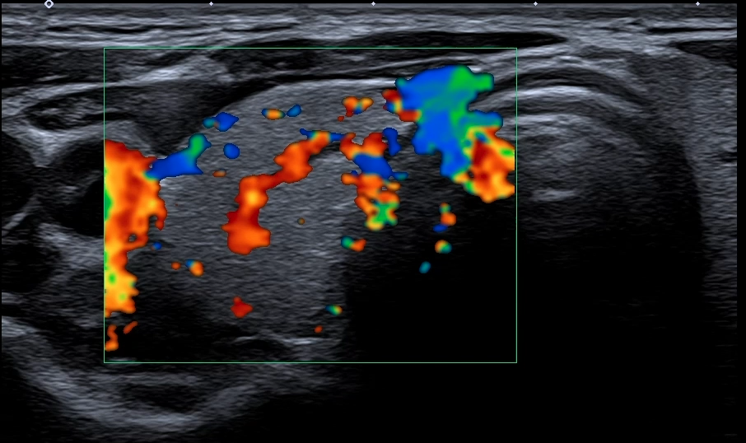
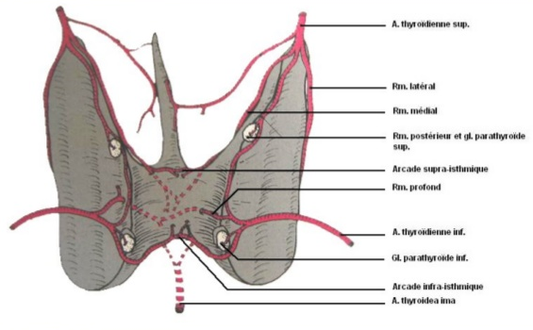
Et un autre élément anatomique intéressant en vue d’une AFA
Offi, Front Endocrinol 2021

Slide 8
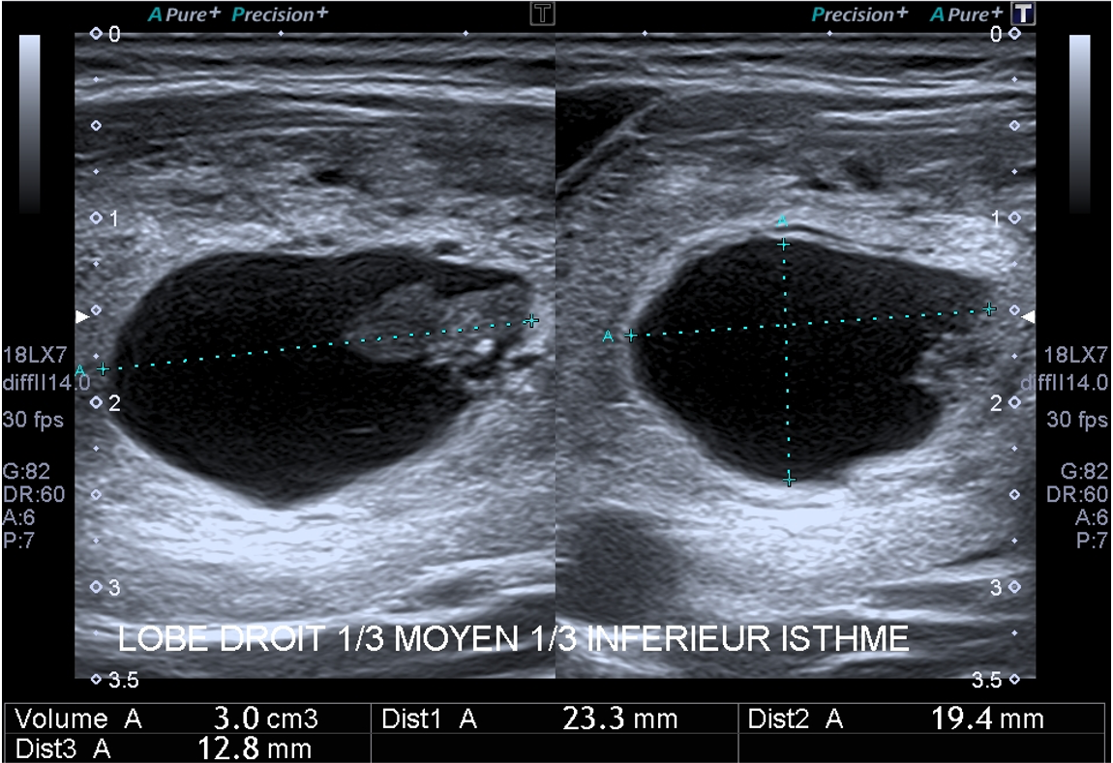
Quelle séquence thérapeutique proposez-vous ?

Slide 9
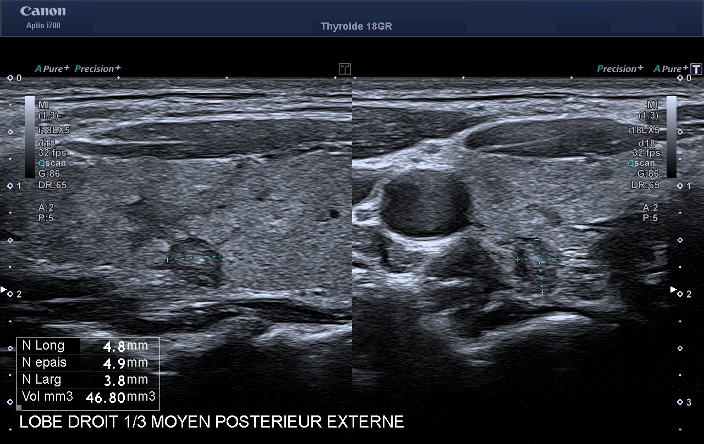
Avez-vous bien tout regardé ?
Quel est le score EU-TIRADS de ce nodule ?
Quelles sont au moins en théorie les stratégies thérapeutiques pour ce nodule ?

Slide 10
Quand envisager une surveillance active ?
Patient
  Comprenant les enjeux
  Acceptant le principe et la surveillance : décision partagée +++
  Age > 40 – 60 ans
Equipe multidisciplinaire entrainée + re-convocation
Nodule
  solitaire > multifocalité : pas forcément (Nagaoka, World J Surg 2021)
  Sans signe d’extension extra-thyroïdienne macroscopique
  cN0 et échographiquement N0
  Stable si échographie antérieure disponible
Brito, Thyroid 2016; Ghai, Insights Imaging 2021

Slide 11
Et de surcroît la patiente est sous anticoagulants,
le geste est-il quand même possible ?

Slide 12
Et si on veut vraiment traiter un patient sous anticoagulants ?
Recommandations sur les gestes à risque hémorragique élevé
Innohep, Fraxiparine, Lovenox
Tournier L, Journal d’Imagerie Diagnostique et Interventionnelle 2021; 4: 104-107

Slide 13
Conclusions
Soyez bien attentif :
  quand un nodule est exclusivement solide à son homogénéité
  À la cellularité des prélèvements cytologiques et à leur score Bethesda
La décision de traitement par radiofréquence d’un nodule thyroïdien dépend de nombreux facteurs à prendre en compte. Il est donc nécessaire:
  D’avoir de bonnes bases en thyroïdologie
  D’avoir une bonne maitrise de l’échographie thyroïdienne et des ponctions
  D’effectuer une étude clinique et échographique très détaillée
  De bien informer le patient : décision partagée

